Slide 1
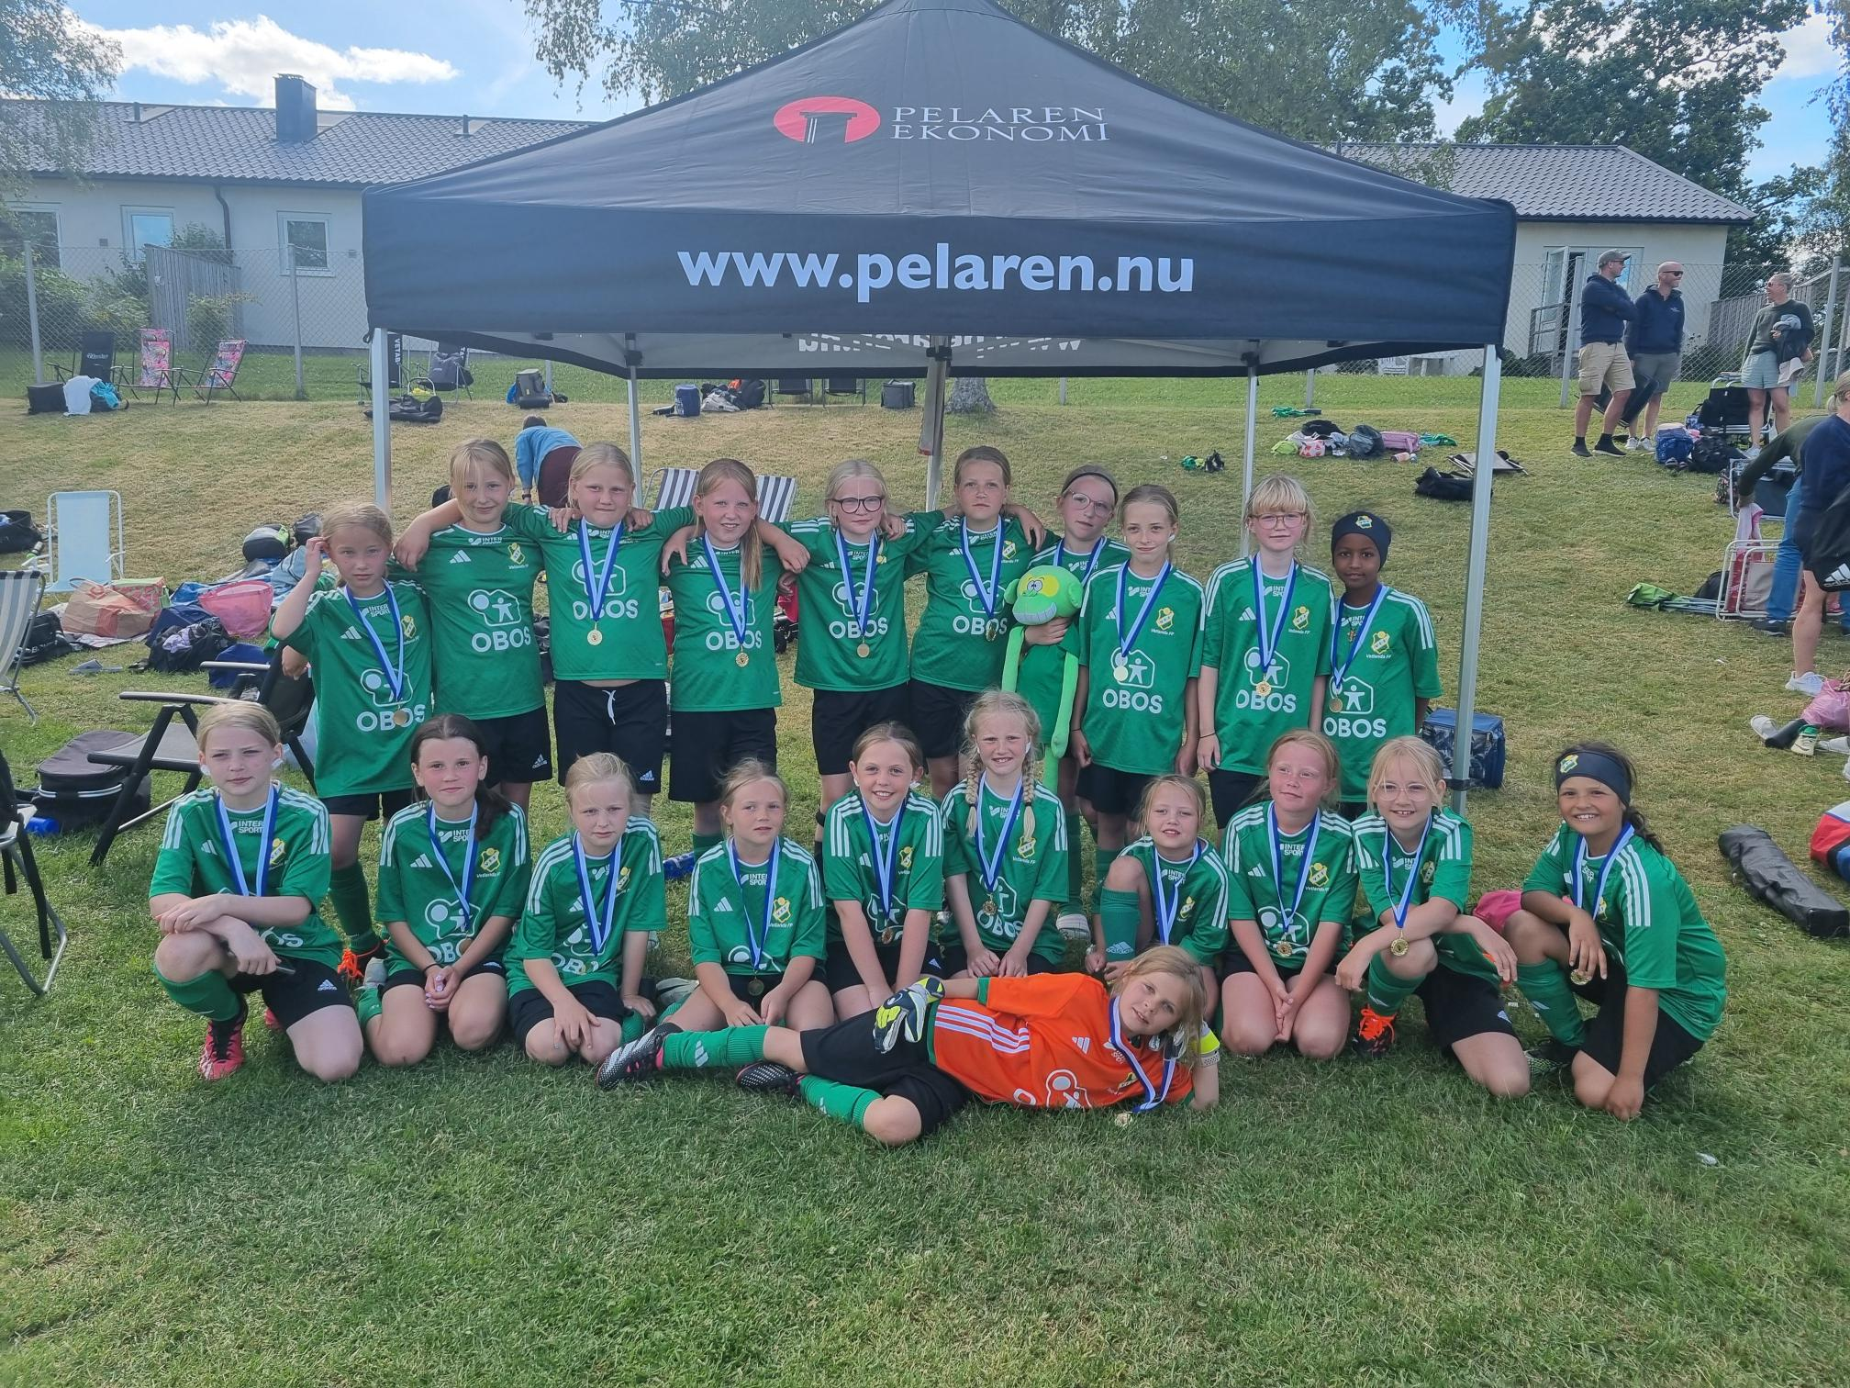
Vetlanda FF F14
2025

Slide 2
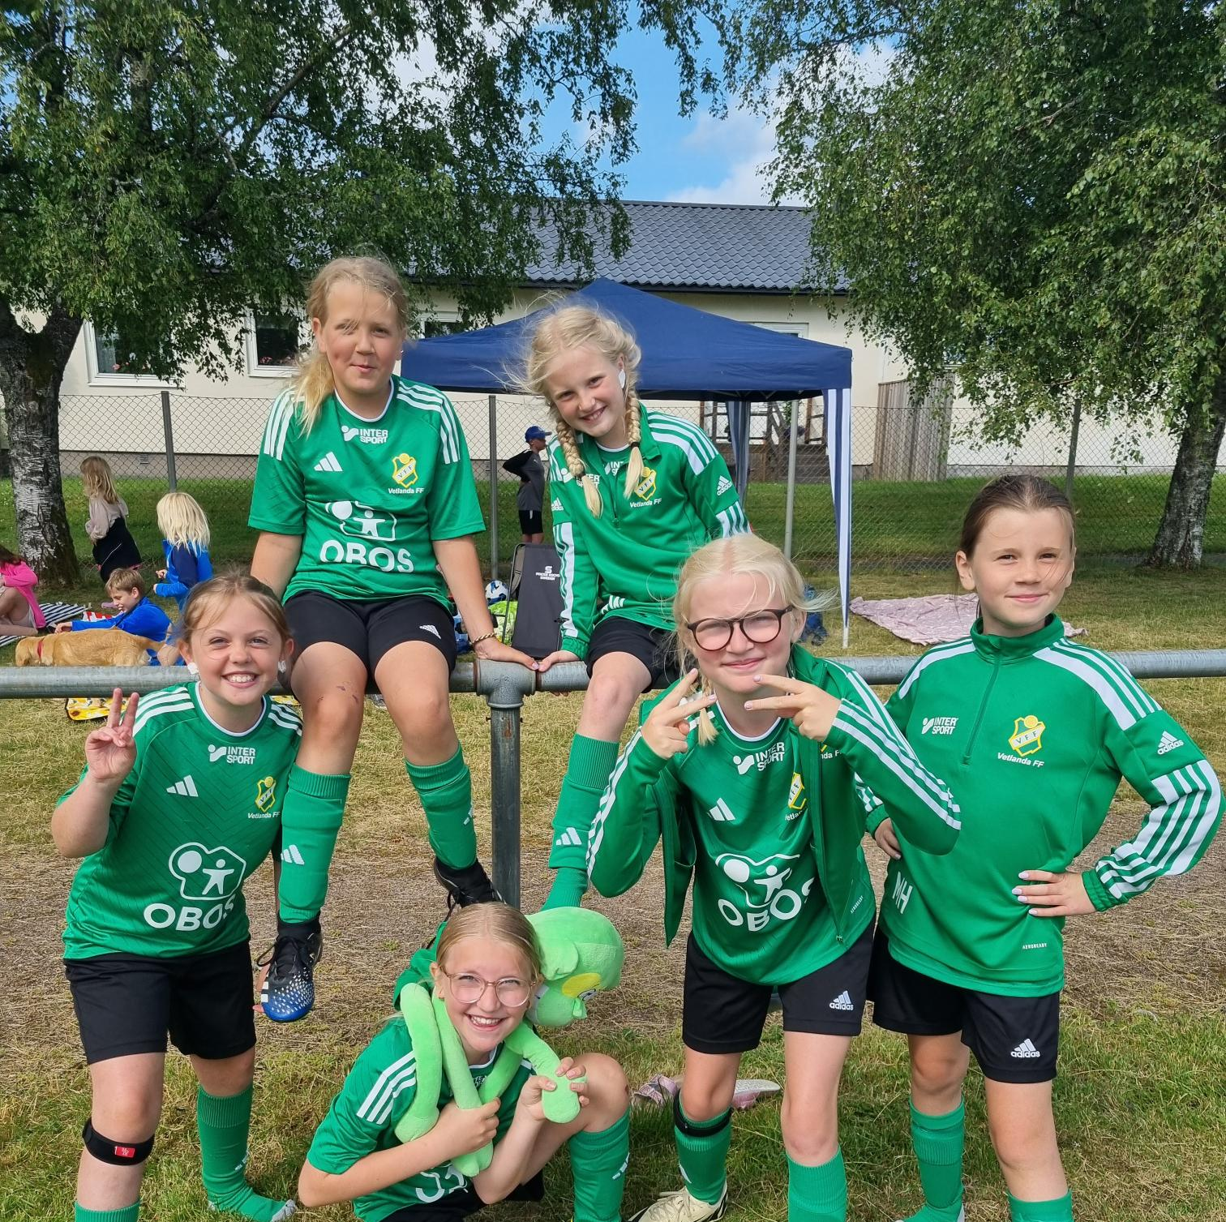
Säsongen 2025
Vilka är vi tränare
Seriespel
Matcher och kläder
Cuper
Kiosk
Träningar och deltagande
Försäljning till laget

Slide 3
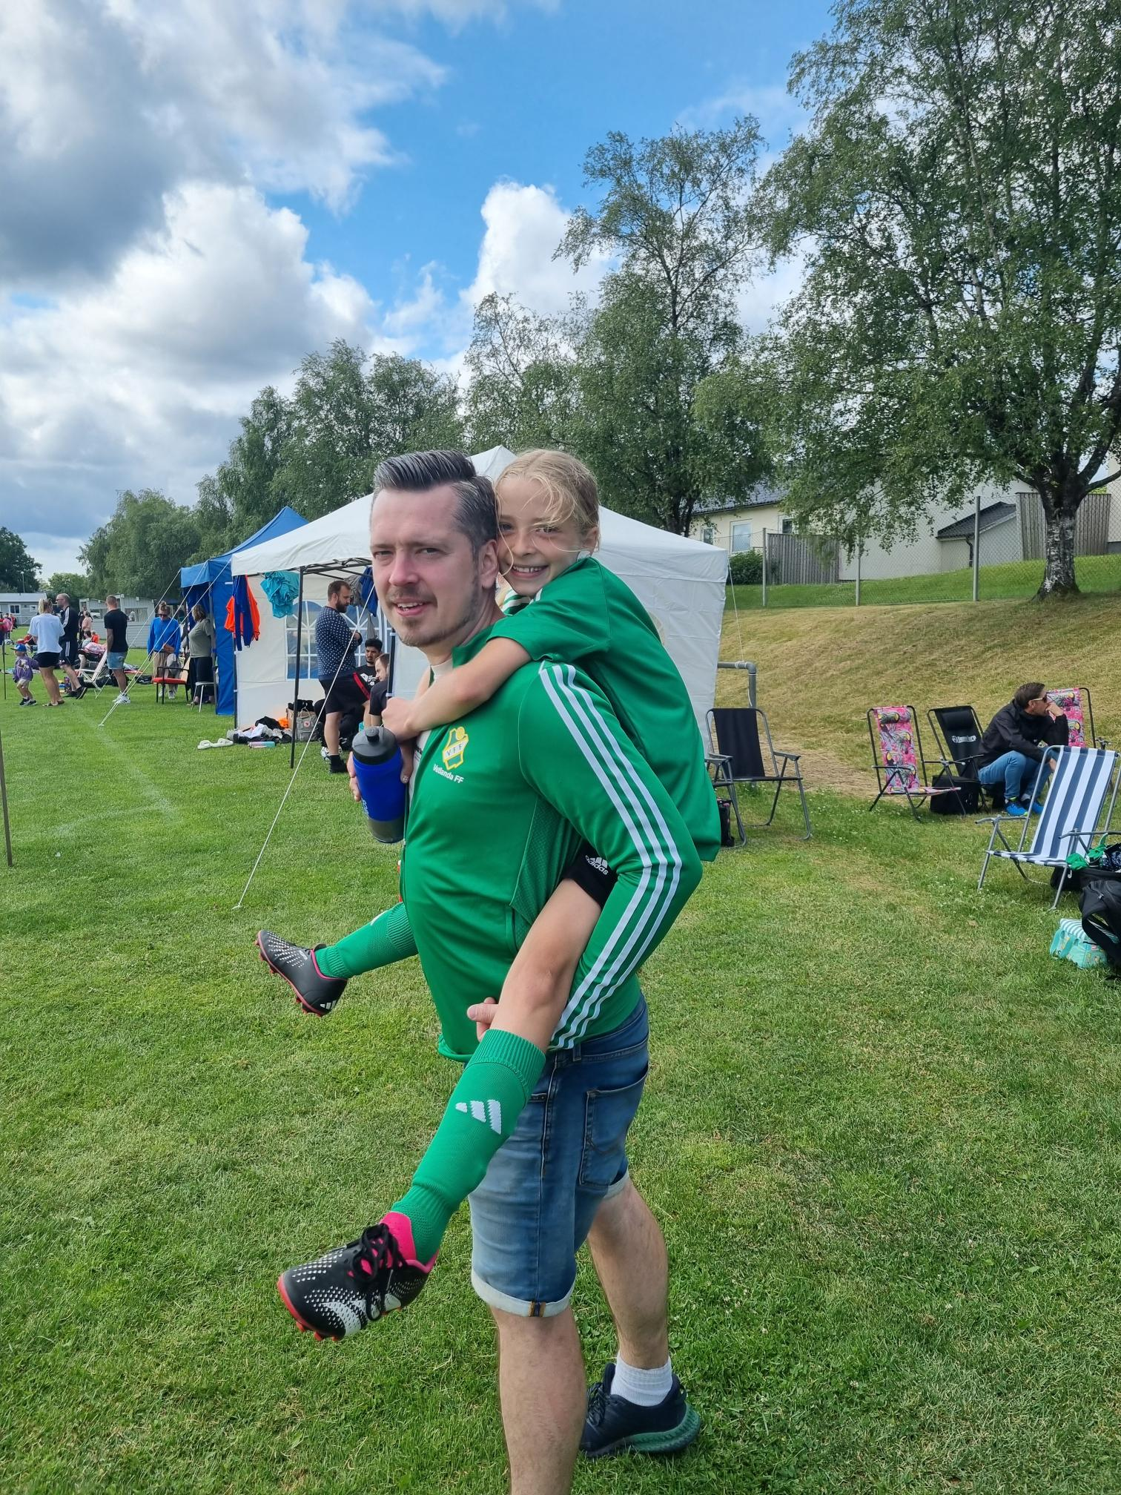
Vilka är vi tränare Jessica Sellersjö Louise Hageltorn Frida Folkesson Coffe Johansson Maja Johansson Emelie Gustafsson Elin Svensson Hugosson

Slide 4
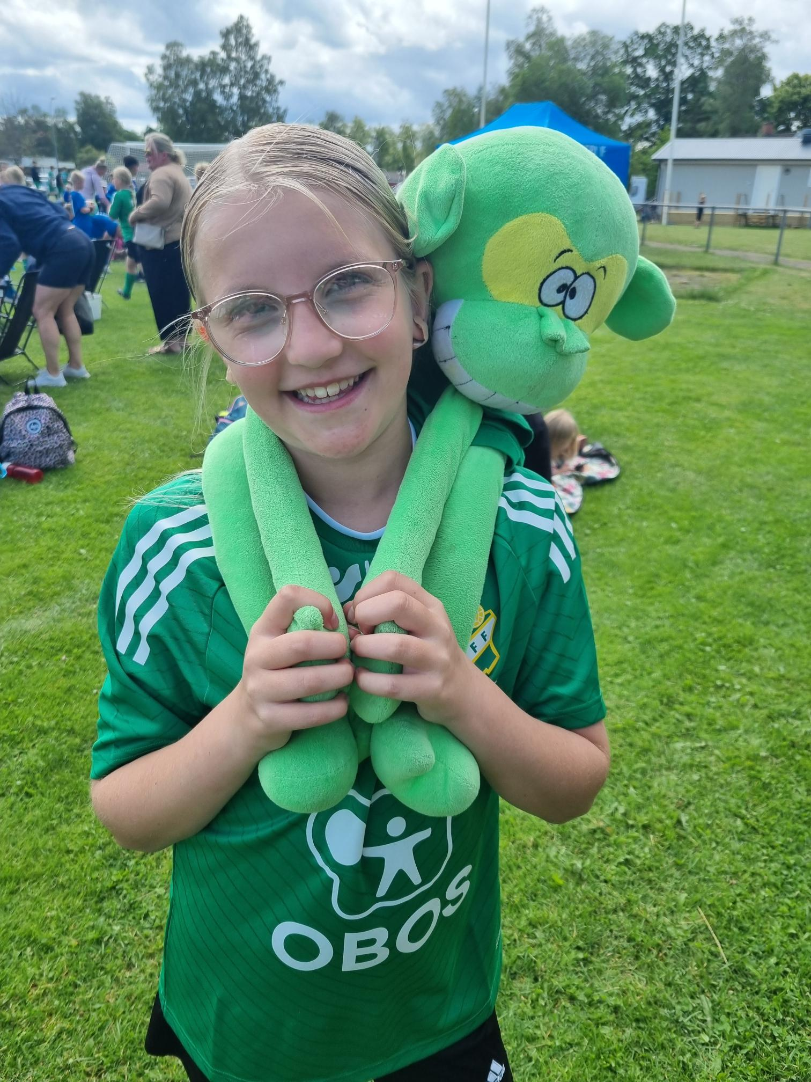
Seriespel
Serier Nv gul
Serier Höglandet
Aneby
Forserum IF Grön
Habo IF Gul
IK Vista Blå
Lekeryd-Svarttorp Sk
Mariebo IF Svart
Tenhult IF
Tranås FF
Bäckseda IF
Hjältevads Mariannelunds IF
Holsby IF
IF Eksjö fotboll
IFK Österbymo
Malmbäcks IF
Nässjö

Slide 5
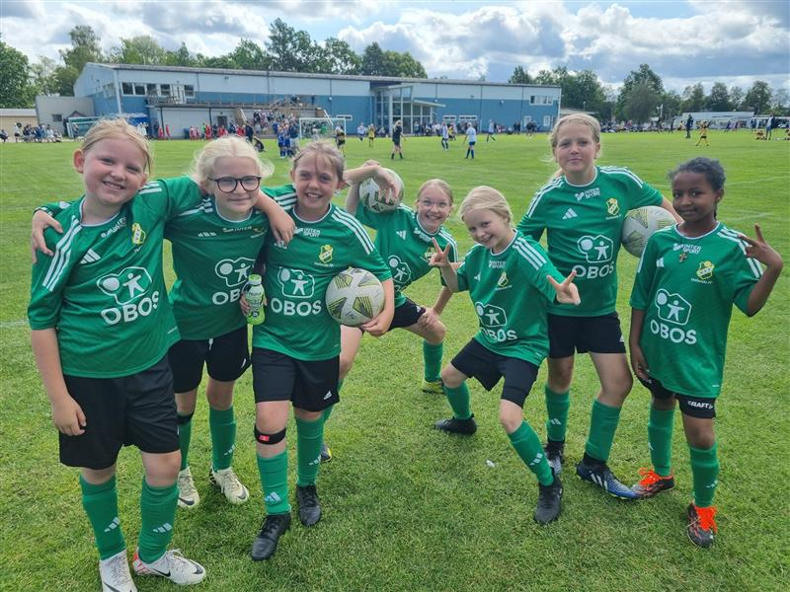
Matcher
Vi spelar 7 manna även iår
Vilka åker på vilka matcher, schema kommer att komma ut.
Matchkläder, varje spelare fått ett komplett matchställ som varje spelare själv ansvarar för. Tvätt och att i slutet av året lämnas komplett tillbaka

Slide 6
Indelning
Grupp 1 Jessica 073-8246912
Grupp 2 Louise 073-9070266
Ottilia
Judith
Hilda
Stella
Ebba G
Elilta
Elsa
Signe
Molly
Henny
Cornelia
Alma
Grupp 3 Coffe 072-1414556
Grupp 4 Frida 073-5426310
Mika
Ebba F
Felicia
Othilia B
Ebba N
Ellen
Clara
Agnes
Ezmeralda
Ebba S
Maja

Slide 7
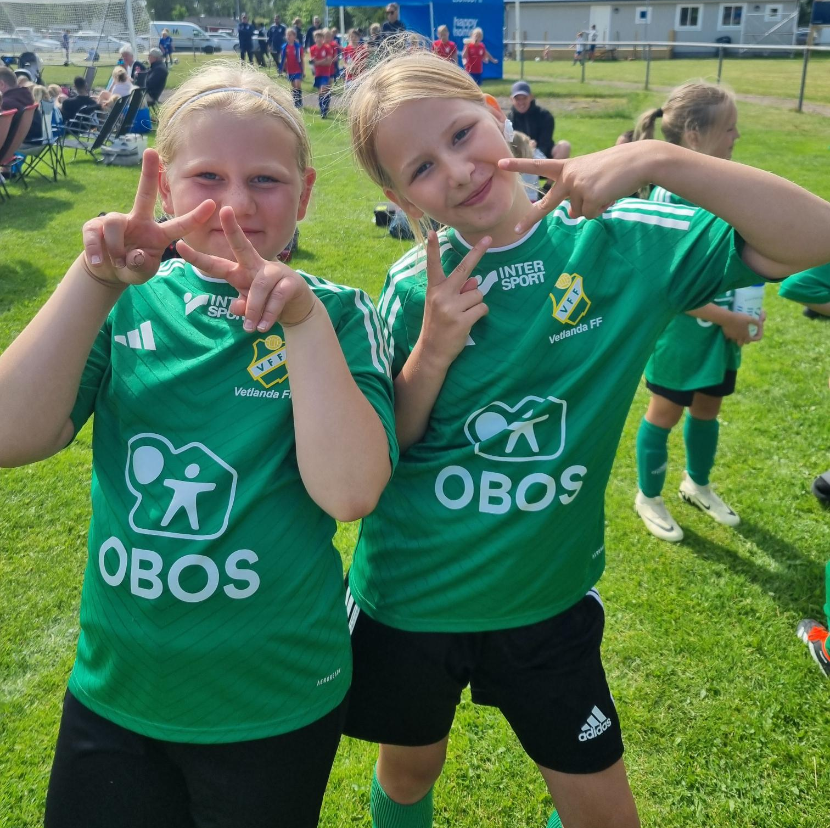
Cuper
12-13 april eget poolspel med övernattning, vi kommer mer info
Cityloppet
Aktivitetsdag i Vimmerby
Sommaraktivitet
28-29 September TiFunny-cupen

Slide 8
Försäljning till laget
Förslag mottages gärna till Helena och Matilda

Slide 9
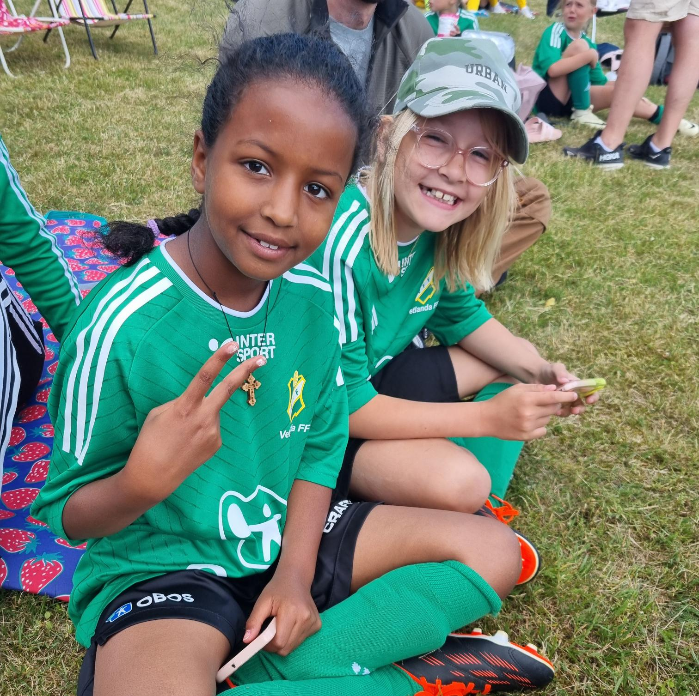
Kiosk
Samma ansvariga som förra året
Försöka ha kiosken öppen cuper och hemmamatcher
Inköp av varor görs av kioskansvariga

Slide 10
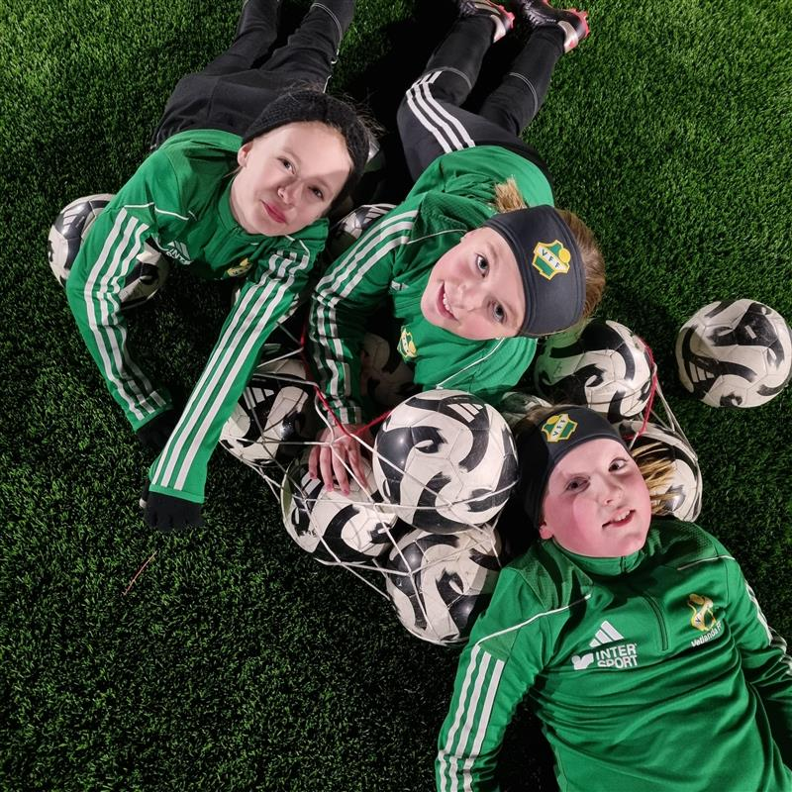
Träningar och deltagande
Tisdag och torsdagar 18:30-20:00 samma plan som förra året
Vi närvaro-rapporterar i laget.se
Målvaktsträning kommer att vara mer iår
Tacksamma om de meddela om de kommer eller inte. Gärna om man svarat att barnet kommer och sen inte kan medverka.

Slide 11
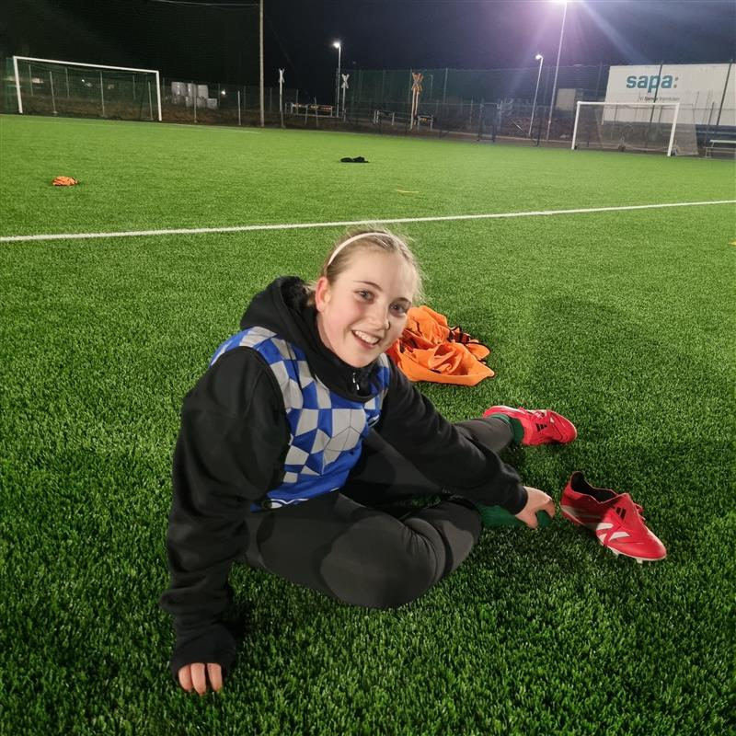
Övrigt
Hospitering hos andra lag, iår kommer tjejer som är fysiskt redo att träna med f13 att få göra detta.
Blanketter licens barn under 14år, ska skrivas på av samtliga föräldrar
Bollisor, datum ligger i kalendern.

Slide 12
Förhållnignsregler
Ta gärna med mobilen, men vi tränare kommer ha en väska som mobilerna samlas in i.
Kompisar är välkomna att provträna med oss, men inte att sitta och titta på.
Kommer man på träningen förväntar vi oss att man är med på samtliga övningar om man inte innan träning meddelat oss annat.
Vi respekterar varandra och varandras olikheter. Vi prata med varandra inte om varandra.

